Slide 1
Grafo nepriklausomi ciklai.
Ciklomatinis skaičius

Slide 2
Žiogai
Yra 6 miesteliai ir 5 skirtingi autobusų maršrutai. Šalia kelių yra daug smulkių gyvenviečių, kurios čia nėra sužymėtos.
Pušynas
Boružėlė
Pelkė
Elniukai
Musmirės

Slide 3
Žiogai
Žiogai
Pušynas
Pušynas
Boružėlė
Pelkė
Boružėlė
Pelkė
Elniukai
Elniukai
Žiogai
Musmirės
Musmirės
Pušynas
Boružėlė
Pelkė
Elniukai
Žiogai
Musmirės
Žiogai
Pušynas
Pušynas
Boružėlė
Pelkė
Boružėlė
Pelkė
Elniukai
Elniukai
Musmirės
Musmirės

Slide 4
Kiekvienu iš maršrutų važinėja vienas autobusas (vienas vairuotojas vienam maršrutui).
Prasidėjus gripo epidemijai vienas vairuotojas susirgo ir į darbą neis.
Klausimai:
Ar vis dar įmanoma nuvažiuoti iš bet kurios gyvenvietės į bet kurią kitą gyvenvietę (įskaitant smulkias, kurios nėra sužymėtos žemėlapyje)?
Jei taip – ar tai vis dar bus įmanoma susirgus dar vienam vairuotojui?
Jei ne – kaip reikėtų pertvarkyti maršrutus?

Slide 5
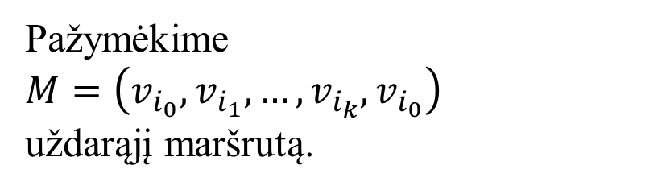
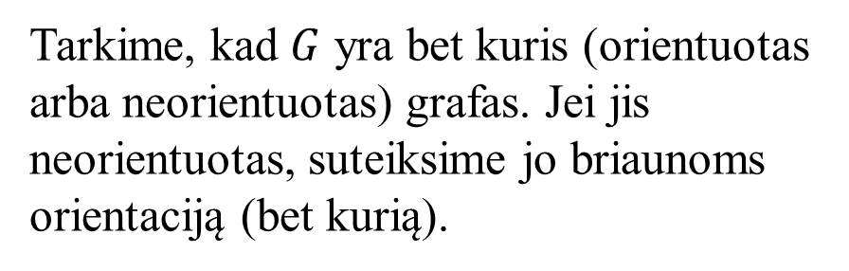
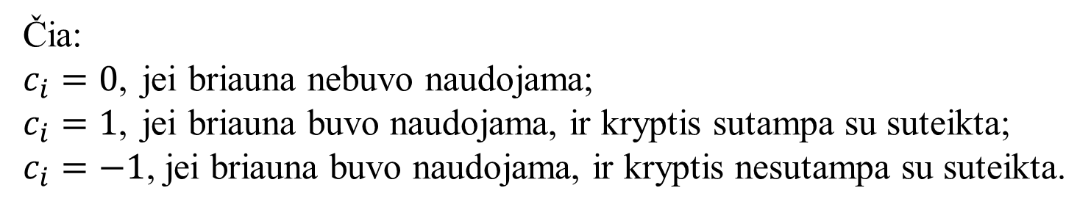

Tarkime, kad $G$ yra bet kuris (orientuotas arba neorientuotas) grafas. Jei jis neorientuotas, suteiksime jo briaunoms orientaciją (bet kurią).
2
3
1
7
4
6
5
Pažymėkime
$M=\left(v_{i_{0}}, v_{i_{1}}, …, v_{i_{k}},v_{i_{0}}\right)$
uždarąjį maršrutą.
2
3
1
7
4
Sudarome vektorių $\vec{M}=(c_{1},c_{2}, …,c_{m})$
5
6
Čia:
$c_{i}=0$, jei briauna nebuvo naudojama;
$c_{i}=1$, jei briauna buvo naudojama, ir kryptis sutampa su suteikta;
$c_{i}=−1$, jei briauna buvo naudojama, ir kryptis nesutampa su suteikta.

Slide 6
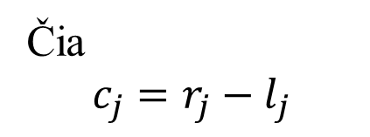
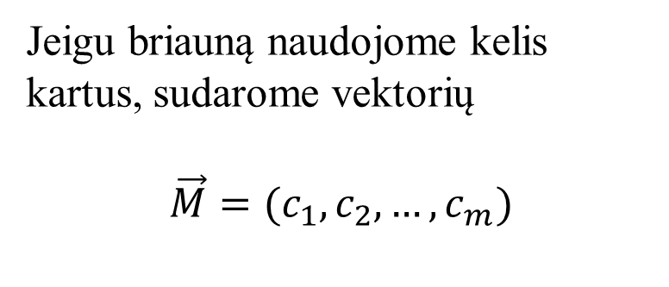
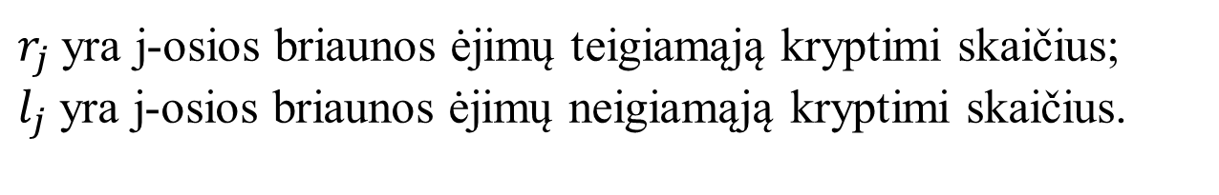
2
3
Jeigu briauną naudojome kelis kartus, sudarome vektorių
$$\vec{M}=(c_{1},c_{2}, …,c_{m})$$
1
7
4
6
5
Čia
$$c_{j}=r_{j}−l_{j}$$
$r_{j}$ yra j-osios briaunos ėjimų teigiamąją kryptimi skaičius;
$l_{j}$ yra j-osios briaunos ėjimų neigiamąją kryptimi skaičius.

Slide 7
Tegu
M=(1,2,3,4,5,7,3,2,7,6,1).
2
3
1
7
4
6
5
Sunumeruojame briaunas:
{1,2} – 1
{2,3} – 2
{3,4} – 3
{4,5} – 4
{5,6} – 5
{1,6} – 6
{2,6} – 7
{2,7} – 8
{3,7} – 9
{3,5} – 10
{5,7} – 11
{6,7} – 12
Suskaičiuojame, kiek kartų įeina kiekviena briauna:
M=(1,2,3,4,5,7,3,2,7,6,1)
Pagal kryptį
1
M=(1,2,3,4,5,7,3,2,7,6,1)
Ten-atgal
1-1
M=(1,2,3,4,5,7,3,2,7,6,1)
Pagal kryptį
1
M=(1,2,3,4,5,7,3,2,7,6,1)
Pagal kryptį
1
M=(1,2,3,4,5,7,3,2,7,6,1)
Nėra
0
M=(1,2,3,4,5,7,3,2,7,6,1)
Prieš kryptį
-1
M=(1,2,3,4,5,7,3,2,7,6,1)
Nėra
0
M=(1,2,3,4,5,7,3,2,7,6,1)
Prieš kryptį
-1
M=(1,2,3,4,5,7,3,2,7,6,1)
Prieš kryptį
-1
M=(1,2,3,4,5,7,3,2,7,6,1)
Nėra
0
M=(1,2,3,4,5,7,3,2,7,6,1)
Prieš kryptį
-1
M=(1,2,3,4,5,7,3,2,7,6,1)
Prieš kryptį
-1

Slide 8
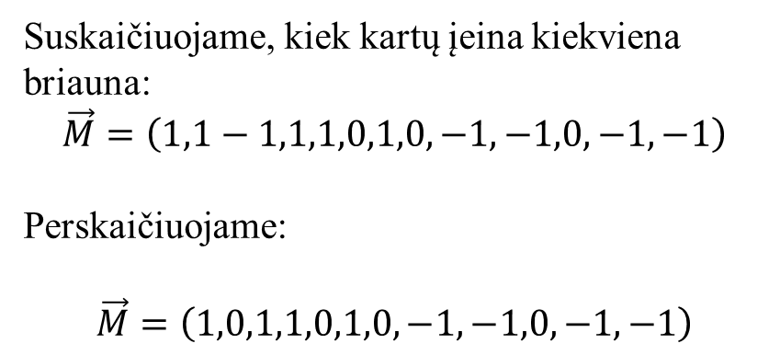
Tegu
M=(1,2,3,4,5,7,3,2,7,6,1).
Sunumeruojame briaunas:
{1,2} – 1
{2,3} – 2
{3,4} – 3
{4,5} – 4
{5,6} – 5
{1,6} – 6
{2,6} – 7
{2,7} – 8
{3,7} – 9
{3,5} – 10
{5,7} – 11
{6,7} – 12
2
3
1
7
4
6
5

Slide 9
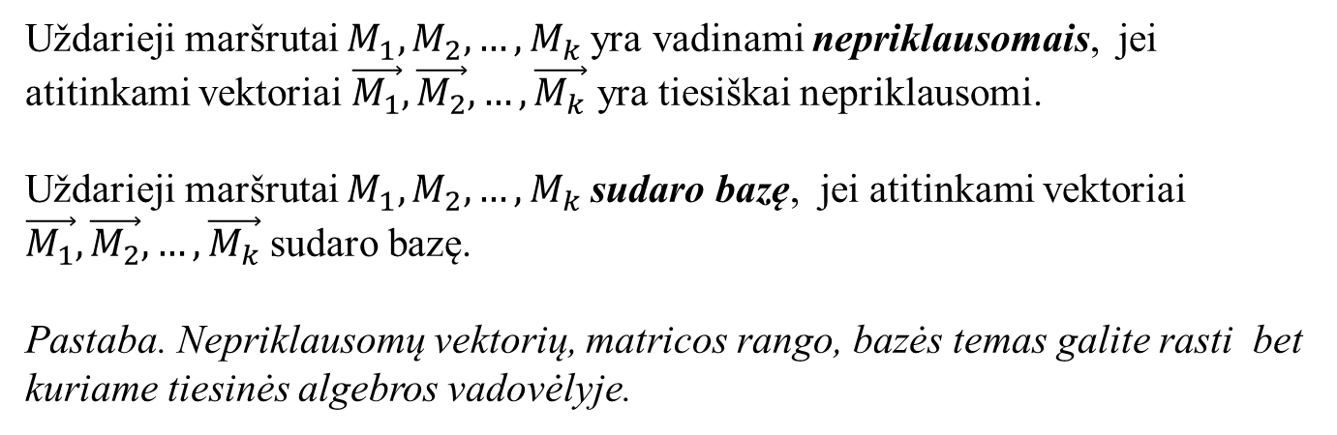

Slide 10
Kartojimas:
Matricos rangas gali būti randamas keliais būdais, pvz.
Matricos rangu vadinama jos didžiausio nenulinio minoro eilė.
Atliekant elementarius pertvarkius, matrica pertvarkoma į vienetinę (arba trikampę). Vienetinės matricos eilė ir yra rangas.
Minoras: determinantas, sudarytas iš pasirinktų matricos eilučių ir stulpelių.
Eilė: determinanto eilučių (stulpelių) skaičius. Matricoms labiau tinka terminas dimensija, nes jų eilučių skaičius gali būti nelygus stulpelių skaičiui.
Elementarūs pertvarkai:
Eilučių (stulpelių) keitimas vietomis;
Eilutės (stulpelio) dauginimas iš nelygaus nuliui skaičiaus;
Prie eilutės (stulpelio) pridėjimas kitos eilutės (stulpelio), padaugintos (-o) iš nelygaus nuliui skaičiaus

Slide 11
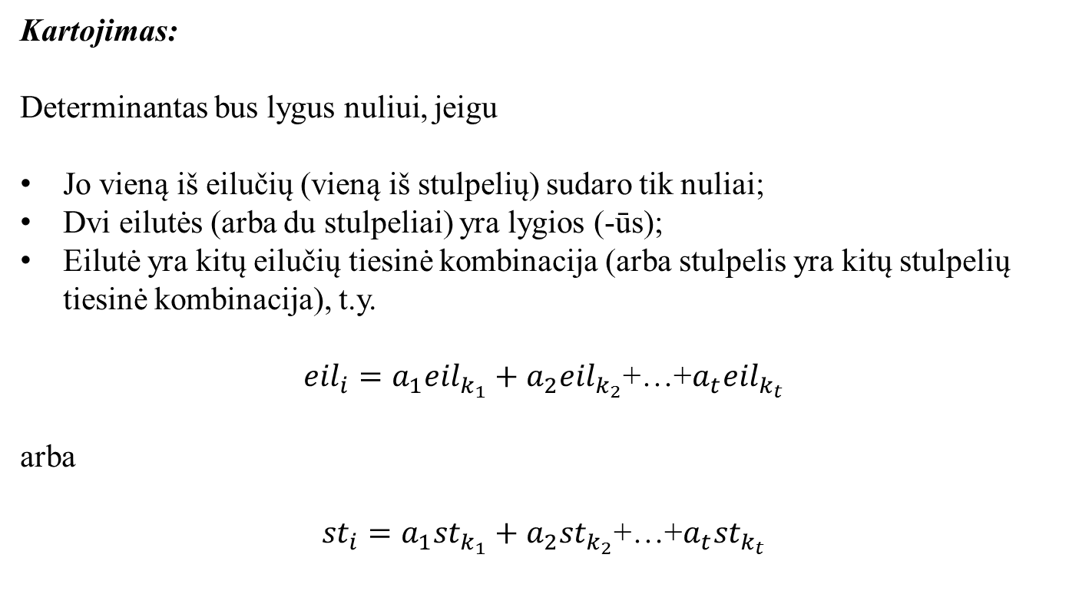

Slide 12
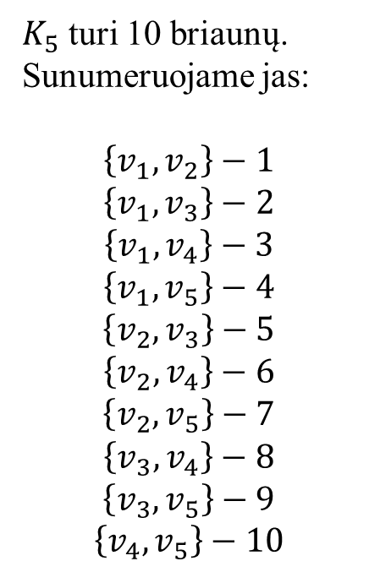
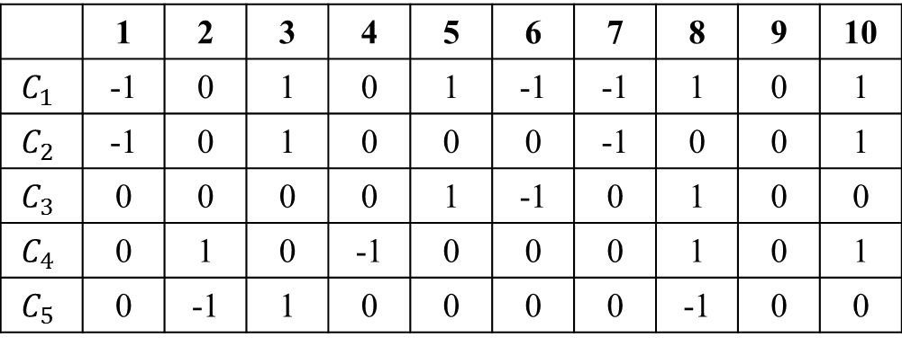
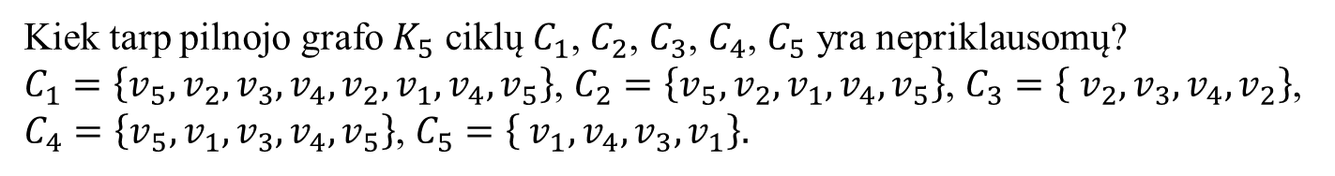
Kiek tarp pilnojo grafo $K_{5}$ ciklų $C_{1}$, $C_{2}$, $C_{3}$, $C_{4}$, $C_{5}$ yra nepriklausomų?
$C_{1}=\left\{v_{5}, v_{2}, v_{3}, v_{4}, v_{2}, v_{1}, v_{4}, v_{5}\right\}$, $C_{2}=\left\{v_{5}, v_{2}, v_{1}, v_{4}, v_{5}\right\}$, $C_{3}=\left\{ v_{2}, v_{3}, v_{4}, v_{2}\right\}$, $C_{4}=\left\{v_{5}, v_{1}, v_{3}, v_{4}, v_{5}\right\}$, $C_{5}=\left\{ v_{1}, v_{4}, v_{3}, v_{1}\right\}.$
Užrašome kiekvienam ciklui po vektorių (galime pildyti lentelę)
 | 1 | 2 | 3 | 4 | 5 | 6 | 7 | 8 | 9 | 10

Slide 13
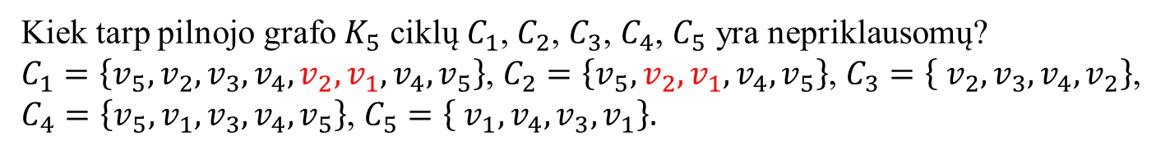
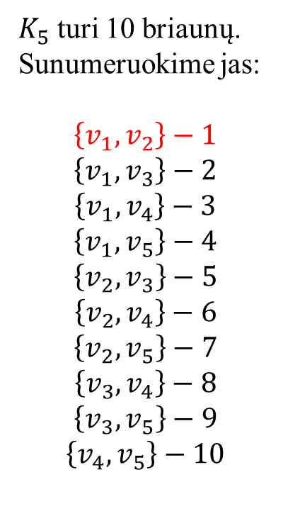
Kiek tarp pilnojo grafo $K_{5}$ ciklų $C_{1}$, $C_{2}$, $C_{3}$, $C_{4}$, $C_{5}$ yra nepriklausomų?
$C_{1}=\left\{v_{5}, v_{2}, v_{3}, v_{4}, v_{2}, v_{1}, v_{4}, v_{5}\right\}$, $C_{2}=\left\{v_{5}, v_{2}, v_{1}, v_{4}, v_{5}\right\}$, $C_{3}=\left\{ v_{2}, v_{3}, v_{4}, v_{2}\right\}$, $C_{4}=\left\{v_{5}, v_{1}, v_{3}, v_{4}, v_{5}\right\}$, $C_{5}=\left\{ v_{1}, v_{4}, v_{3}, v_{1}\right\}.$
$K_{5}$ turi 10 briaunų.
Sunumeruokime jas:
$$\left\{v_{1},v_{2}\right\}−1$$
$$\left\{v_{1},v_{3}\right\}−2$$
$$\left\{v_{1},v_{4}\right\}−3$$
$$\left\{v_{1},v_{5}\right\}−4$$
$$\left\{v_{2},v_{3}\right\}−5$$
$$\left\{v_{2},v_{4}\right\}−6$$
$$\left\{v_{2},v_{5}\right\}−7$$
$$\left\{v_{3},v_{4}\right\}−8$$
$$\left\{v_{3},v_{5}\right\}−9$$
$$\left\{v_{4},v_{5}\right\}−10$$
Užrašome kiekvienam ciklui po vektorių (galime pildyti lentelę)
 | 1 | 2 | 3 | 4 | 5 | 6 | 7 | 8 | 9 | 10
 | -1
 | -1
 | 0
 | 0
 | 0

Slide 14
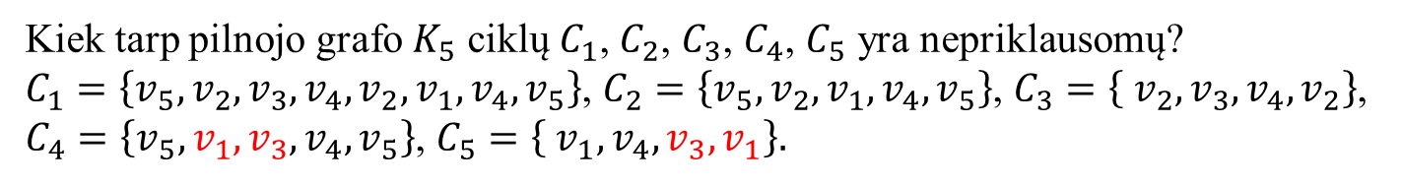
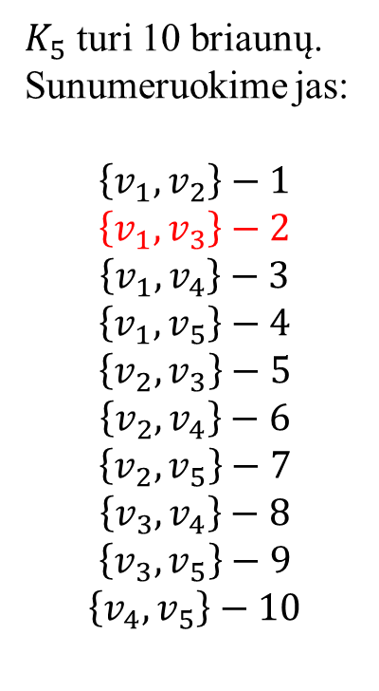
Kiek tarp pilnojo grafo $K_{5}$ ciklų $C_{1}$, $C_{2}$, $C_{3}$, $C_{4}$, $C_{5}$ yra nepriklausomų?
$C_{1}=\left\{v_{5}, v_{2}, v_{3}, v_{4}, v_{2}, v_{1}, v_{4}, v_{5}\right\}$, $C_{2}=\left\{v_{5}, v_{2}, v_{1}, v_{4}, v_{5}\right\}$, $C_{3}=\left\{ v_{2}, v_{3}, v_{4}, v_{2}\right\}$, $C_{4}=\left\{v_{5}, v_{1}, v_{3}, v_{4}, v_{5}\right\}$, $C_{5}=\left\{ v_{1}, v_{4}, v_{3}, v_{1}\right\}.$
$K_{5}$ turi 10 briaunų.
Sunumeruokime jas:
$$\left\{v_{1},v_{2}\right\}−1$$
$$\left\{v_{1},v_{3}\right\}−2$$
$$\left\{v_{1},v_{4}\right\}−3$$
$$\left\{v_{1},v_{5}\right\}−4$$
$$\left\{v_{2},v_{3}\right\}−5$$
$$\left\{v_{2},v_{4}\right\}−6$$
$$\left\{v_{2},v_{5}\right\}−7$$
$$\left\{v_{3},v_{4}\right\}−8$$
$$\left\{v_{3},v_{5}\right\}−9$$
$$\left\{v_{4},v_{5}\right\}−10$$
Užrašome kiekvienam ciklui po vektorių (galime pildyti lentelę)
 | 1 | 2 | 3 | 4 | 5 | 6 | 7 | 8 | 9 | 10
 | -1 | 0
 | -1 | 0
 | 0 | 0
 | 0 | 1
 | 0 | -1

Slide 15
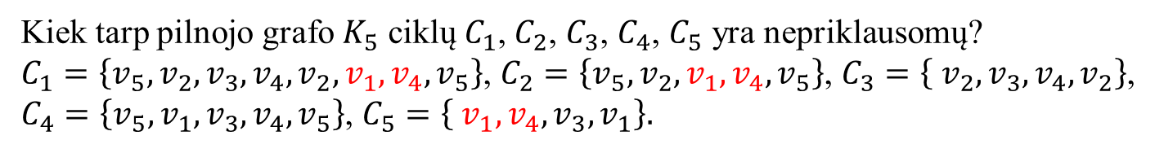
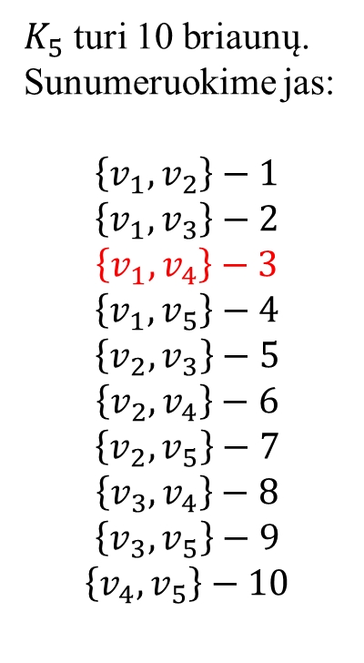
Kiek tarp pilnojo grafo $K_{5}$ ciklų $C_{1}$, $C_{2}$, $C_{3}$, $C_{4}$, $C_{5}$ yra nepriklausomų?
$C_{1}=\left\{v_{5}, v_{2}, v_{3}, v_{4}, v_{2}, v_{1}, v_{4}, v_{5}\right\}$, $C_{2}=\left\{v_{5}, v_{2}, v_{1}, v_{4}, v_{5}\right\}$, $C_{3}=\left\{ v_{2}, v_{3}, v_{4}, v_{2}\right\}$, $C_{4}=\left\{v_{5}, v_{1}, v_{3}, v_{4}, v_{5}\right\}$, $C_{5}=\left\{ v_{1}, v_{4}, v_{3}, v_{1}\right\}.$
$K_{5}$ turi 10 briaunų.
Sunumeruokime jas:
$$\left\{v_{1},v_{2}\right\}−1$$
$$\left\{v_{1},v_{3}\right\}−2$$
$$\left\{v_{1},v_{4}\right\}−3$$
$$\left\{v_{1},v_{5}\right\}−4$$
$$\left\{v_{2},v_{3}\right\}−5$$
$$\left\{v_{2},v_{4}\right\}−6$$
$$\left\{v_{2},v_{5}\right\}−7$$
$$\left\{v_{3},v_{4}\right\}−8$$
$$\left\{v_{3},v_{5}\right\}−9$$
$$\left\{v_{4},v_{5}\right\}−10$$
Užrašome kiekvienam ciklui po vektorių (galime pildyti lentelę)
 | 1 | 2 | 3 | 4 | 5 | 6 | 7 | 8 | 9 | 10
 | -1 | 0 | 1
 | -1 | 0 | 1
 | 0 | 0 | 0
 | 0 | 1 | 0
 | 0 | -1 | 1

Slide 16
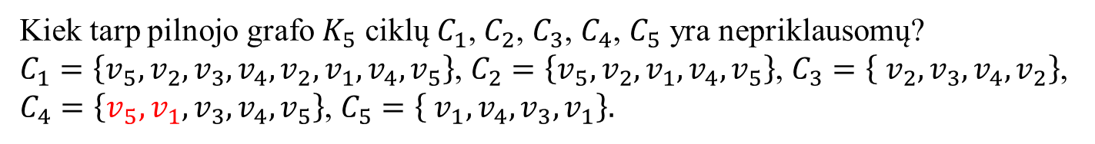
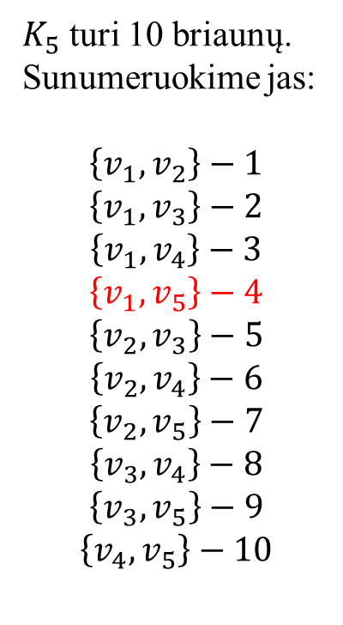
Kiek tarp pilnojo grafo $K_{5}$ ciklų $C_{1}$, $C_{2}$, $C_{3}$, $C_{4}$, $C_{5}$ yra nepriklausomų?
$C_{1}=\left\{v_{5}, v_{2}, v_{3}, v_{4}, v_{2}, v_{1}, v_{4}, v_{5}\right\}$, $C_{2}=\left\{v_{5}, v_{2}, v_{1}, v_{4}, v_{5}\right\}$, $C_{3}=\left\{ v_{2}, v_{3}, v_{4}, v_{2}\right\}$, $C_{4}=\left\{v_{5}, v_{1}, v_{3}, v_{4}, v_{5}\right\}$, $C_{5}=\left\{ v_{1}, v_{4}, v_{3}, v_{1}\right\}.$
$K_{5}$ turi 10 briaunų.
Sunumeruokime jas:
$$\left\{v_{1},v_{2}\right\}−1$$
$$\left\{v_{1},v_{3}\right\}−2$$
$$\left\{v_{1},v_{4}\right\}−3$$
$$\left\{v_{1},v_{5}\right\}−4$$
$$\left\{v_{2},v_{3}\right\}−5$$
$$\left\{v_{2},v_{4}\right\}−6$$
$$\left\{v_{2},v_{5}\right\}−7$$
$$\left\{v_{3},v_{4}\right\}−8$$
$$\left\{v_{3},v_{5}\right\}−9$$
$$\left\{v_{4},v_{5}\right\}−10$$
Užrašome kiekvienam ciklui po vektorių (galime pildyti lentelę)
 | 1 | 2 | 3 | 4 | 5 | 6 | 7 | 8 | 9 | 10
 | -1 | 0 | 1 | 0
 | -1 | 0 | 1 | 0
 | 0 | 0 | 0 | 0
 | 0 | 1 | 0 | -1
 | 0 | -1 | 1 | 0

Slide 17
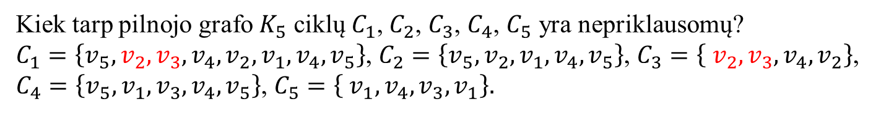
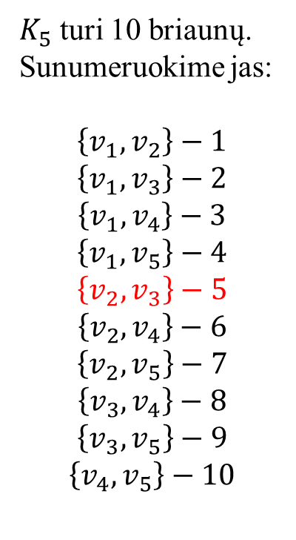
Kiek tarp pilnojo grafo $K_{5}$ ciklų $C_{1}$, $C_{2}$, $C_{3}$, $C_{4}$, $C_{5}$ yra nepriklausomų?
$C_{1}=\left\{v_{5}, v_{2}, v_{3}, v_{4}, v_{2}, v_{1}, v_{4}, v_{5}\right\}$, $C_{2}=\left\{v_{5}, v_{2}, v_{1}, v_{4}, v_{5}\right\}$, $C_{3}=\left\{ v_{2}, v_{3}, v_{4}, v_{2}\right\}$, $C_{4}=\left\{v_{5}, v_{1}, v_{3}, v_{4}, v_{5}\right\}$, $C_{5}=\left\{ v_{1}, v_{4}, v_{3}, v_{1}\right\}.$
$K_{5}$ turi 10 briaunų.
Sunumeruokime jas:
$$\left\{v_{1},v_{2}\right\}−1$$
$$\left\{v_{1},v_{3}\right\}−2$$
$$\left\{v_{1},v_{4}\right\}−3$$
$$\left\{v_{1},v_{5}\right\}−4$$
$$\left\{v_{2},v_{3}\right\}−5$$
$$\left\{v_{2},v_{4}\right\}−6$$
$$\left\{v_{2},v_{5}\right\}−7$$
$$\left\{v_{3},v_{4}\right\}−8$$
$$\left\{v_{3},v_{5}\right\}−9$$
$$\left\{v_{4},v_{5}\right\}−10$$
Užrašome kiekvienam ciklui po vektorių (galime pildyti lentelę)
 | 1 | 2 | 3 | 4 | 5 | 6 | 7 | 8 | 9 | 10
 | -1 | 0 | 1 | 0 | 1
 | -1 | 0 | 1 | 0 | 0
 | 0 | 0 | 0 | 0 | 1
 | 0 | 1 | 0 | -1 | 0
 | 0 | -1 | 1 | 0 | 0

Slide 18
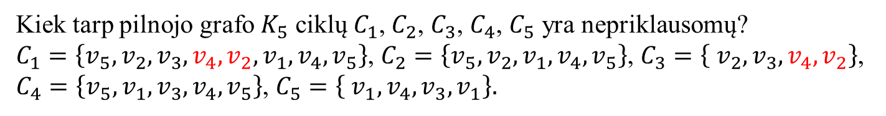
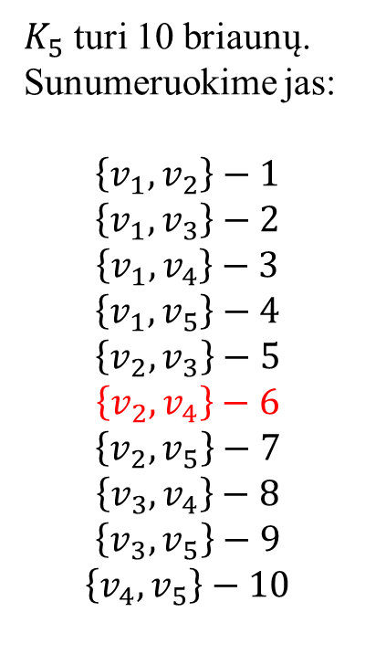
Kiek tarp pilnojo grafo $K_{5}$ ciklų $C_{1}$, $C_{2}$, $C_{3}$, $C_{4}$, $C_{5}$ yra nepriklausomų?
$C_{1}=\left\{v_{5}, v_{2}, v_{3}, v_{4}, v_{2}, v_{1}, v_{4}, v_{5}\right\}$, $C_{2}=\left\{v_{5}, v_{2}, v_{1}, v_{4}, v_{5}\right\}$, $C_{3}=\left\{ v_{2}, v_{3}, v_{4}, v_{2}\right\}$, $C_{4}=\left\{v_{5}, v_{1}, v_{3}, v_{4}, v_{5}\right\}$, $C_{5}=\left\{ v_{1}, v_{4}, v_{3}, v_{1}\right\}.$
$K_{5}$ turi 10 briaunų.
Sunumeruokime jas:
$$\left\{v_{1},v_{2}\right\}−1$$
$$\left\{v_{1},v_{3}\right\}−2$$
$$\left\{v_{1},v_{4}\right\}−3$$
$$\left\{v_{1},v_{5}\right\}−4$$
$$\left\{v_{2},v_{3}\right\}−5$$
$$\left\{v_{2},v_{4}\right\}−6$$
$$\left\{v_{2},v_{5}\right\}−7$$
$$\left\{v_{3},v_{4}\right\}−8$$
$$\left\{v_{3},v_{5}\right\}−9$$
$$\left\{v_{4},v_{5}\right\}−10$$
Užrašome kiekvienam ciklui po vektorių (galime pildyti lentelę)
 | 1 | 2 | 3 | 4 | 5 | 6 | 7 | 8 | 9 | 10
 | -1 | 0 | 1 | 0 | 1 | -1
 | -1 | 0 | 1 | 0 | 0 | 0
 | 0 | 0 | 0 | 0 | 1 | -1
 | 0 | 1 | 0 | -1 | 0 | 0
 | 0 | -1 | 1 | 0 | 0 | 0

Slide 19
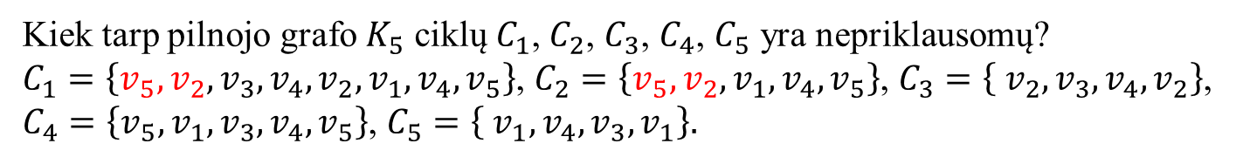
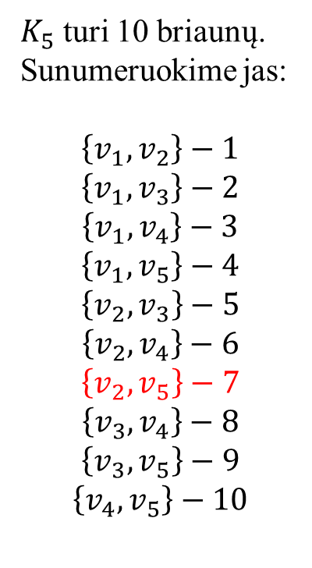
Kiek tarp pilnojo grafo $K_{5}$ ciklų $C_{1}$, $C_{2}$, $C_{3}$, $C_{4}$, $C_{5}$ yra nepriklausomų?
$C_{1}=\left\{v_{5}, v_{2}, v_{3}, v_{4}, v_{2}, v_{1}, v_{4}, v_{5}\right\}$, $C_{2}=\left\{v_{5}, v_{2}, v_{1}, v_{4}, v_{5}\right\}$, $C_{3}=\left\{ v_{2}, v_{3}, v_{4}, v_{2}\right\}$, $C_{4}=\left\{v_{5}, v_{1}, v_{3}, v_{4}, v_{5}\right\}$, $C_{5}=\left\{ v_{1}, v_{4}, v_{3}, v_{1}\right\}.$
$K_{5}$ turi 10 briaunų.
Sunumeruokime jas:
$$\left\{v_{1},v_{2}\right\}−1$$
$$\left\{v_{1},v_{3}\right\}−2$$
$$\left\{v_{1},v_{4}\right\}−3$$
$$\left\{v_{1},v_{5}\right\}−4$$
$$\left\{v_{2},v_{3}\right\}−5$$
$$\left\{v_{2},v_{4}\right\}−6$$
$$\left\{v_{2},v_{5}\right\}−7$$
$$\left\{v_{3},v_{4}\right\}−8$$
$$\left\{v_{3},v_{5}\right\}−9$$
$$\left\{v_{4},v_{5}\right\}−10$$
Užrašome kiekvienam ciklui po vektorių (galime pildyti lentelę)
 | 1 | 2 | 3 | 4 | 5 | 6 | 7 | 8 | 9 | 10
 | -1 | 0 | 1 | 0 | 1 | -1 | -1
 | -1 | 0 | 1 | 0 | 0 | 0 | -1
 | 0 | 0 | 0 | 0 | 1 | -1 | 0
 | 0 | 1 | 0 | -1 | 0 | 0 | 0
 | 0 | -1 | 1 | 0 | 0 | 0 | 0

Slide 20
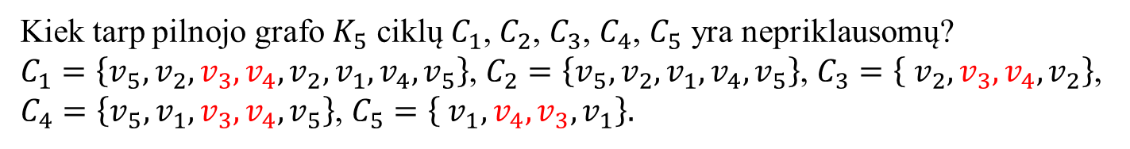
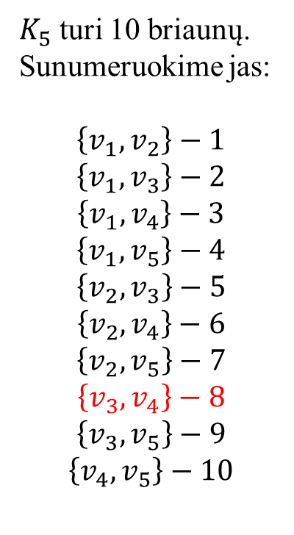
Kiek tarp pilnojo grafo $K_{5}$ ciklų $C_{1}$, $C_{2}$, $C_{3}$, $C_{4}$, $C_{5}$ yra nepriklausomų?
$C_{1}=\left\{v_{5}, v_{2}, v_{3}, v_{4}, v_{2}, v_{1}, v_{4}, v_{5}\right\}$, $C_{2}=\left\{v_{5}, v_{2}, v_{1}, v_{4}, v_{5}\right\}$, $C_{3}=\left\{ v_{2}, v_{3}, v_{4}, v_{2}\right\}$, $C_{4}=\left\{v_{5}, v_{1}, v_{3}, v_{4}, v_{5}\right\}$, $C_{5}=\left\{ v_{1}, v_{4}, v_{3}, v_{1}\right\}.$
$K_{5}$ turi 10 briaunų.
Sunumeruokime jas:
$$\left\{v_{1},v_{2}\right\}−1$$
$$\left\{v_{1},v_{3}\right\}−2$$
$$\left\{v_{1},v_{4}\right\}−3$$
$$\left\{v_{1},v_{5}\right\}−4$$
$$\left\{v_{2},v_{3}\right\}−5$$
$$\left\{v_{2},v_{4}\right\}−6$$
$$\left\{v_{2},v_{5}\right\}−7$$
$$\left\{v_{3},v_{4}\right\}−8$$
$$\left\{v_{3},v_{5}\right\}−9$$
$$\left\{v_{4},v_{5}\right\}−10$$
Užrašome kiekvienam ciklui po vektorių (galime pildyti lentelę)
 | 1 | 2 | 3 | 4 | 5 | 6 | 7 | 8 | 9 | 10
 | -1 | 0 | 1 | 0 | 1 | -1 | -1 | 1
 | -1 | 0 | 1 | 0 | 0 | 0 | -1 | 0
 | 0 | 0 | 0 | 0 | 1 | -1 | 0 | 1
 | 0 | 1 | 0 | -1 | 0 | 0 | 0 | 1
 | 0 | -1 | 1 | 0 | 0 | 0 | 0 | -1

Slide 21
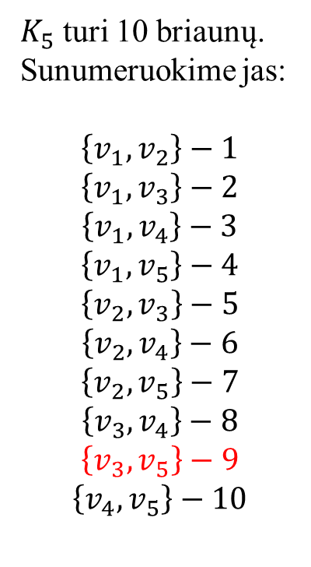
Kiek tarp pilnojo grafo $K_{5}$ ciklų $C_{1}$, $C_{2}$, $C_{3}$, $C_{4}$, $C_{5}$ yra nepriklausomų?
$C_{1}=\left\{v_{5}, v_{2}, v_{3}, v_{4}, v_{2}, v_{1}, v_{4}, v_{5}\right\}$, $C_{2}=\left\{v_{5}, v_{2}, v_{1}, v_{4}, v_{5}\right\}$, $C_{3}=\left\{ v_{2}, v_{3}, v_{4}, v_{2}\right\}$, $C_{4}=\left\{v_{5}, v_{1}, v_{3}, v_{4}, v_{5}\right\}$, $C_{5}=\left\{ v_{1}, v_{4}, v_{3}, v_{1}\right\}.$
$K_{5}$ turi 10 briaunų.
Sunumeruokime jas:
$$\left\{v_{1},v_{2}\right\}−1$$
$$\left\{v_{1},v_{3}\right\}−2$$
$$\left\{v_{1},v_{4}\right\}−3$$
$$\left\{v_{1},v_{5}\right\}−4$$
$$\left\{v_{2},v_{3}\right\}−5$$
$$\left\{v_{2},v_{4}\right\}−6$$
$$\left\{v_{2},v_{5}\right\}−7$$
$$\left\{v_{3},v_{4}\right\}−8$$
$$\left\{v_{3},v_{5}\right\}−9$$
$$\left\{v_{4},v_{5}\right\}−10$$
Užrašome kiekvienam ciklui po vektorių (galime pildyti lentelę)
 | 1 | 2 | 3 | 4 | 5 | 6 | 7 | 8 | 9 | 10
 | -1 | 0 | 1 | 0 | 1 | -1 | -1 | 1 | 0
 | -1 | 0 | 1 | 0 | 0 | 0 | -1 | 0 | 0
 | 0 | 0 | 0 | 0 | 1 | -1 | 0 | 1 | 0
 | 0 | 1 | 0 | -1 | 0 | 0 | 0 | 1 | 0
 | 0 | -1 | 1 | 0 | 0 | 0 | 0 | -1 | 0

Slide 22
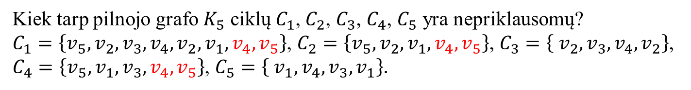
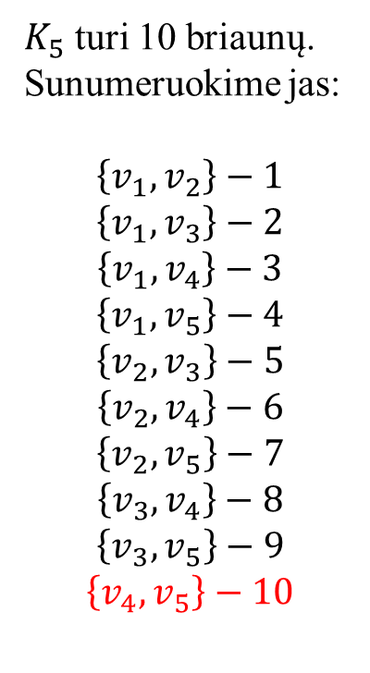
Kiek tarp pilnojo grafo $K_{5}$ ciklų $C_{1}$, $C_{2}$, $C_{3}$, $C_{4}$, $C_{5}$ yra nepriklausomų?
$C_{1}=\left\{v_{5}, v_{2}, v_{3}, v_{4}, v_{2}, v_{1}, v_{4}, v_{5}\right\}$, $C_{2}=\left\{v_{5}, v_{2}, v_{1}, v_{4}, v_{5}\right\}$, $C_{3}=\left\{ v_{2}, v_{3}, v_{4}, v_{2}\right\}$, $C_{4}=\left\{v_{5}, v_{1}, v_{3}, v_{4}, v_{5}\right\}$, $C_{5}=\left\{ v_{1}, v_{4}, v_{3}, v_{1}\right\}.$
$K_{5}$ turi 10 briaunų.
Sunumeruokime jas:
$$\left\{v_{1},v_{2}\right\}−1$$
$$\left\{v_{1},v_{3}\right\}−2$$
$$\left\{v_{1},v_{4}\right\}−3$$
$$\left\{v_{1},v_{5}\right\}−4$$
$$\left\{v_{2},v_{3}\right\}−5$$
$$\left\{v_{2},v_{4}\right\}−6$$
$$\left\{v_{2},v_{5}\right\}−7$$
$$\left\{v_{3},v_{4}\right\}−8$$
$$\left\{v_{3},v_{5}\right\}−9$$
$$\left\{v_{4},v_{5}\right\}−10$$
Užrašome kiekvienam ciklui po vektorių (galime pildyti lentelę)
 | 1 | 2 | 3 | 4 | 5 | 6 | 7 | 8 | 9 | 10
 | -1 | 0 | 1 | 0 | 1 | -1 | -1 | 1 | 0 | 1
 | -1 | 0 | 1 | 0 | 0 | 0 | -1 | 0 | 0 | 1
 | 0 | 0 | 0 | 0 | 1 | -1 | 0 | 1 | 0 | 0
 | 0 | 1 | 0 | -1 | 0 | 0 | 0 | 1 | 0 | 1
 | 0 | -1 | 1 | 0 | 0 | 0 | 0 | -1 | 0 | 0

Slide 23
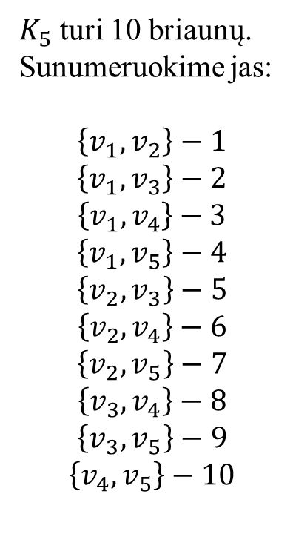
Kiek tarp pilnojo grafo $K_{5}$ ciklų $C_{1}$, $C_{2}$, $C_{3}$, $C_{4}$, $C_{5}$ yra nepriklausomų?
$C_{1}=\left\{v_{5}, v_{2}, v_{3}, v_{4}, v_{2}, v_{1}, v_{4}, v_{5}\right\}$, $C_{2}=\left\{v_{5}, v_{2}, v_{1}, v_{4}, v_{5}\right\}$, $C_{3}=\left\{ v_{2}, v_{3}, v_{4}, v_{2}\right\}$, $C_{4}=\left\{v_{5}, v_{1}, v_{3}, v_{4}, v_{5}\right\}$, $C_{5}=\left\{ v_{1}, v_{4}, v_{3}, v_{1}\right\}.$
$K_{5}$ turi 10 briaunų.
Sunumeruokime jas:
$$\left\{v_{1},v_{2}\right\}−1$$
$$\left\{v_{1},v_{3}\right\}−2$$
$$\left\{v_{1},v_{4}\right\}−3$$
$$\left\{v_{1},v_{5}\right\}−4$$
$$\left\{v_{2},v_{3}\right\}−5$$
$$\left\{v_{2},v_{4}\right\}−6$$
$$\left\{v_{2},v_{5}\right\}−7$$
$$\left\{v_{3},v_{4}\right\}−8$$
$$\left\{v_{3},v_{5}\right\}−9$$
$$\left\{v_{4},v_{5}\right\}−10$$
Lentelė užpildyta. Skaičiuosime matricos rangą
 | 1 | 2 | 3 | 4 | 5 | 6 | 7 | 8 | 9 | 10
 | -1 | 0 | 1 | 0 | 1 | -1 | -1 | 1 | 0 | 1
 | -1 | 0 | 1 | 0 | 0 | 0 | -1 | 0 | 0 | 1
 | 0 | 0 | 0 | 0 | 1 | -1 | 0 | 1 | 0 | 0
 | 0 | 1 | 0 | -1 | 0 | 0 | 0 | 1 | 0 | 1
 | 0 | -1 | 1 | 0 | 0 | 0 | 0 | -1 | 0 | 0

Slide 24
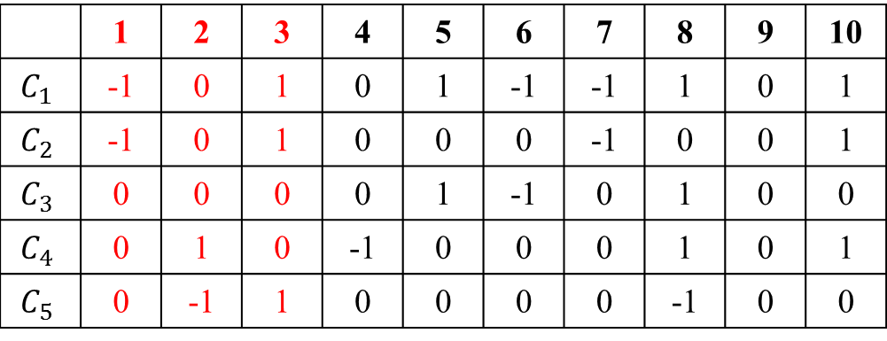
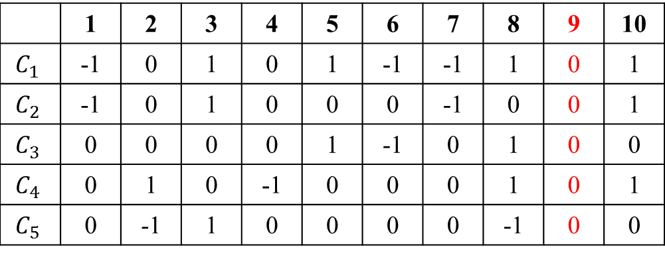
 | 1 | 2 | 3 | 4 | 5 | 6 | 7 | 8 | 9 | 10
 | -1 | 0 | 1 | 0 | 1 | -1 | -1 | 1 | 0 | 1
 | -1 | 0 | 1 | 0 | 0 | 0 | -1 | 0 | 0 | 1
 | 0 | 0 | 0 | 0 | 1 | -1 | 0 | 1 | 0 | 0
 | 0 | 1 | 0 | -1 | 0 | 0 | 0 | 1 | 0 | 1
 | 0 | -1 | 1 | 0 | 0 | 0 | 0 | -1 | 0 | 0
Nulinis stulpelis gali būti pašalintas
 | 1 | 2 | 3 | 4 | 5 | 6 | 7 | 8 | 9 | 10
 | -1 | 0 | 1 | 0 | 1 | -1 | -1 | 1 | 0 | 1
 | -1 | 0 | 1 | 0 | 0 | 0 | -1 | 0 | 0 | 1
 | 0 | 0 | 0 | 0 | 1 | -1 | 0 | 1 | 0 | 0
 | 0 | 1 | 0 | -1 | 0 | 0 | 0 | 1 | 0 | 1
 | 0 | -1 | 1 | 0 | 0 | 0 | 0 | -1 | 0 | 0
1, 2, 3 ir 4 stulpelių suma – nulinis stulpelis. Vieną iš jų pašalinsime, pvz., 3

Slide 25
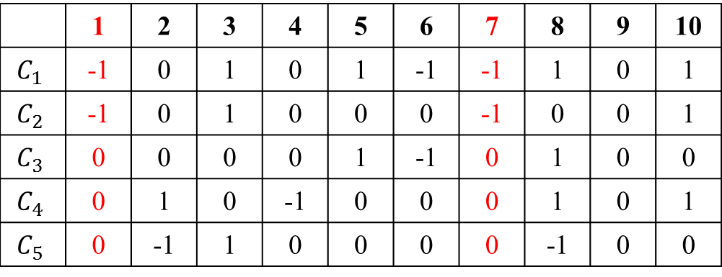
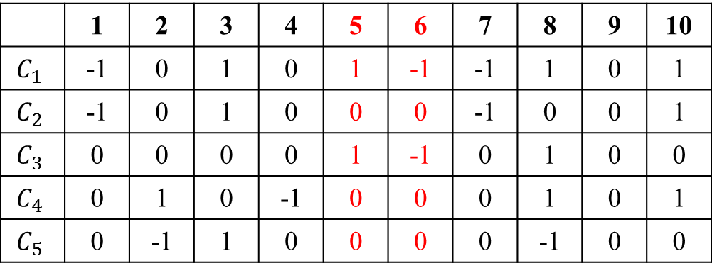
 | 1 | 2 | 3 | 4 | 5 | 6 | 7 | 8 | 9 | 10
 | -1 | 0 | 1 | 0 | 1 | -1 | -1 | 1 | 0 | 1
 | -1 | 0 | 1 | 0 | 0 | 0 | -1 | 0 | 0 | 1
 | 0 | 0 | 0 | 0 | 1 | -1 | 0 | 1 | 0 | 0
 | 0 | 1 | 0 | -1 | 0 | 0 | 0 | 1 | 0 | 1
 | 0 | -1 | 1 | 0 | 0 | 0 | 0 | -1 | 0 | 0
5 ir 6 stulpelių suma – nulinis stulpelis. Vieną iš jų pašalinsime, pvz., 6
 | 1 | 2 | 3 | 4 | 5 | 6 | 7 | 8 | 9 | 10
 | -1 | 0 | 1 | 0 | 1 | -1 | -1 | 1 | 0 | 1
 | -1 | 0 | 1 | 0 | 0 | 0 | -1 | 0 | 0 | 1
 | 0 | 0 | 0 | 0 | 1 | -1 | 0 | 1 | 0 | 0
 | 0 | 1 | 0 | -1 | 0 | 0 | 0 | 1 | 0 | 1
 | 0 | -1 | 1 | 0 | 0 | 0 | 0 | -1 | 0 | 0
1, ir 7 stulpeliai vienodi, vieną iš jų pašalinsime, pvz., 7

Slide 26
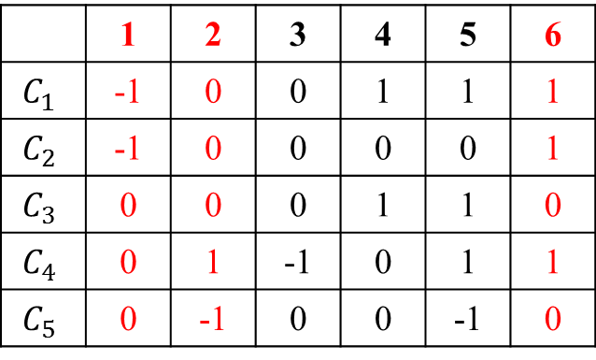
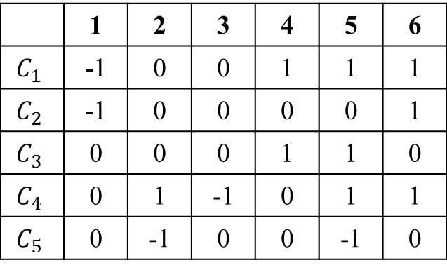
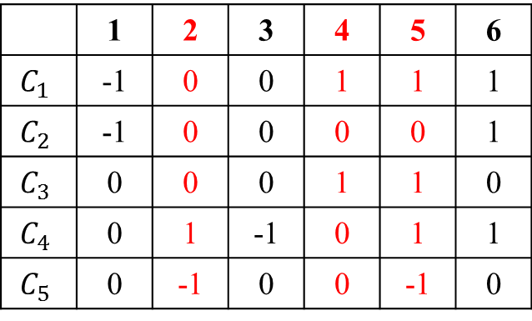
 | 1 | 2 | 3 | 4 | 5 | 6
 | -1 | 0 | 0 | 1 | 1 | 1
 | -1 | 0 | 0 | 0 | 0 | 1
 | 0 | 0 | 0 | 1 | 1 | 0
 | 0 | 1 | -1 | 0 | 1 | 1
 | 0 | -1 | 0 | 0 | -1 | 0
Pašalinome keletą stulpelių, likusius pernumeruojame. Toliau galime atlikinėti elementarius pertvarkius arba ieškoti didžiausios eilės nenulinio minoro.
Patikrinkime, ar negalime pašalinti dar ko nors.
1,3 ir 6 stulpelių suma – nulinis stulpelis. Vieną iš jų šaliname, pvz., 6
2 st. +4 st lygu 5 st. Vieną iš jų šaliname, pvz., 5
 | 1 | 2 | 3 | 4 | 5 | 6
 | -1 | 0 | 0 | 1 | 1 | 1
 | -1 | 0 | 0 | 0 | 0 | 1
 | 0 | 0 | 0 | 1 | 1 | 0
 | 0 | 1 | -1 | 0 | 1 | 1
 | 0 | -1 | 0 | 0 | -1 | 0
 | 1 | 2 | 3 | 4 | 5 | 6
 | -1 | 0 | 0 | 1 | 1 | 1
 | -1 | 0 | 0 | 0 | 0 | 1
 | 0 | 0 | 0 | 1 | 1 | 0
 | 0 | 1 | -1 | 0 | 1 | 1
 | 0 | -1 | 0 | 0 | -1 | 0

Slide 27
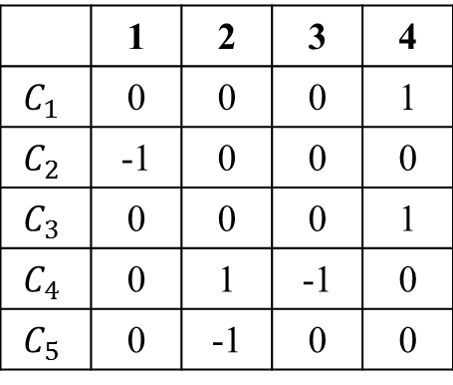
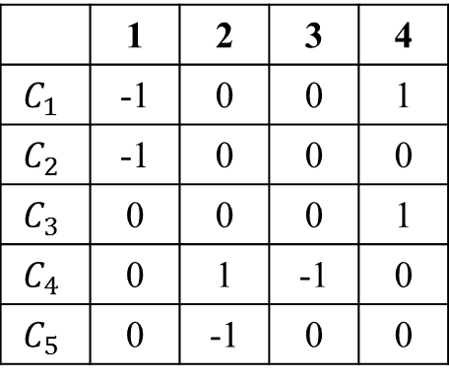
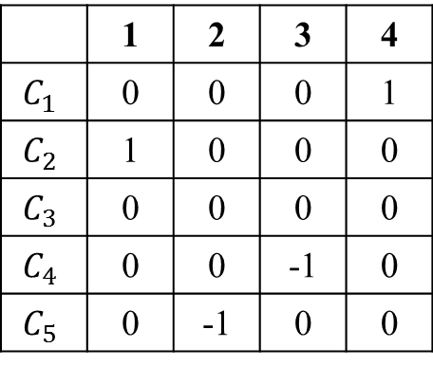
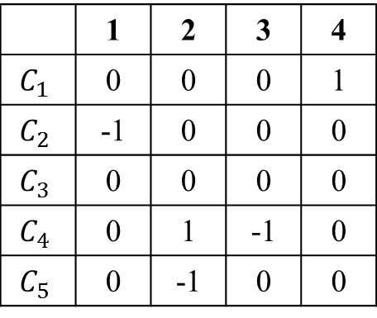
 | 1 | 2 | 3 | 4
 | -1 | 0 | 0 | 1
 | -1 | 0 | 0 | 0
 | 0 | 0 | 0 | 1
 | 0 | 1 | -1 | 0
 | 0 | -1 | 0 | 0
Pašalinome keletą stulpelių. Matome, kad stulpelių liko 4, t.y. rangas neviršys 4.
Pradedame pertvarkius:
1eil.-2eil
Pradedame pertvarkius:
1eil.-2eil.
3 eil.- 1 eil.
2 eil*(-1);
4 eil. + 5eil.
 | 1 | 2 | 3 | 4
 | 0 | 0 | 0 | 1
 | -1 | 0 | 0 | 0
 | 0 | 0 | 0 | 1
 | 0 | 1 | -1 | 0
 | 0 | -1 | 0 | 0
 | 1 | 2 | 3 | 4
 | 0 | 0 | 0 | 1
 | -1 | 0 | 0 | 0
 | 0 | 0 | 0 | 0
 | 0 | 1 | -1 | 0
 | 0 | -1 | 0 | 0
 | 1 | 2 | 3 | 4
 | 0 | 0 | 0 | 1
 | 1 | 0 | 0 | 0
 | 0 | 0 | 0 | 0
 | 0 | 0 | -1 | 0
 | 0 | -1 | 0 | 0

Slide 28
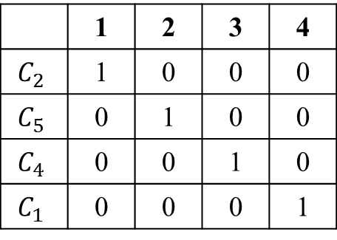
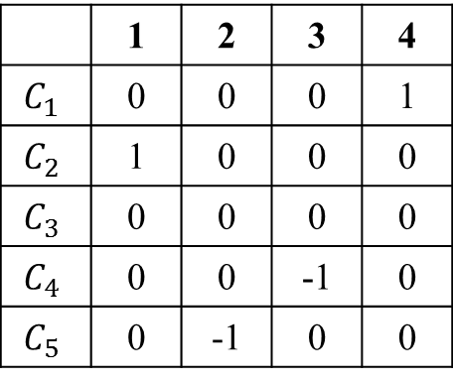
 | 1 | 2 | 3 | 4
 | 0 | 0 | 0 | 1
 | 1 | 0 | 0 | 0
 | 0 | 0 | 0 | 0
 | 0 | 0 | -1 | 0
 | 0 | -1 | 0 | 0
4 ir 5 eilutes dauginame iš (-1). Nulinės eilutės nerašysime. Likusias perrašome taip, kad gautųme vienetinę matricą
Gautos vienetinės matricos dydis 4x4, rangas lygus 4, t.y. yra 4 nepriklausomi ciklai.
 | 1 | 2 | 3 | 4
 | 1 | 0 | 0 | 0
 | 0 | 1 | 0 | 0
 | 0 | 0 | 1 | 0
 | 0 | 0 | 0 | 1

Slide 29
Žiogai
Grįžkime prie pradinio uždavinio
Pušynas
Suteikime briaunoms kryptis ir numerius
Boružėlė
Pelkė
Elniukai
Musmirės

Slide 30
Žiogai
1
Grįžkime prie pradinio uždavinio
Pušynas
6
5
Suteikime briaunoms kryptis ir numerius
2
Boružėlė
Pelkė
3
7
9
Elniukai
8
4
Musmirės
Užrašysime visus autobusų maršrutus į matricą. Laikykime, kad visi vairuotojai juda prieš laikrodžio rodyklę

Slide 31
Žiogai
Laikykime, kad visi vairuotojai juda prieš laikrodžio rodyklę
1
Pušynas
6
5
2
3
Boružėlė
7
Pelkė
Žiogai
9
Pušynas
Elniukai
8
4
Musmirės
Boružėlė
Pelkė
Elniukai
Musmirės
 | 1 | 2 | 3 | 4 | 5 | 6 | 7 | 8 | 9
 | 1 | 1 | 0 | -1 | -1 | 0 | 1 | -1 | 0

Slide 32
Žiogai
Laikykime, kad visi vairuotojai juda prieš laikrodžio rodyklę
1
Pušynas
6
5
2
3
Boružėlė
7
Pelkė
Žiogai
9
Pušynas
Elniukai
8
4
Musmirės
Boružėlė
Pelkė
Elniukai
Musmirės
 | 1 | 2 | 3 | 4 | 5 | 6 | 7 | 8 | 9
 | 1 | 1 | 0 | -1 | -1 | 0 | 1 | -1 | 0
 | 0 | 0 | 1 | -1 | 0 | 0 | 1 | -1 | 0

Slide 33
Žiogai
Laikykime, kad visi vairuotojai juda prieš laikrodžio rodyklę
1
Pušynas
6
5
2
3
Boružėlė
7
Pelkė
Žiogai
9
Pušynas
Elniukai
8
4
Musmirės
Boružėlė
Pelkė
Elniukai
Musmirės
 | 1 | 2 | 3 | 4 | 5 | 6 | 7 | 8 | 9
 | 1 | 1 | 0 | -1 | -1 | 0 | 1 | -1 | 0
 | 0 | 0 | 1 | -1 | 0 | 0 | 1 | -1 | 0
 | 0 | 0 | 0 | 0 | 1 | 1 | 0 | -1 | 1

Slide 34
Žiogai
Laikykime, kad visi vairuotojai juda prieš laikrodžio rodyklę
1
Pušynas
6
5
2
3
Boružėlė
7
Pelkė
Žiogai
9
Pušynas
Elniukai
8
4
Musmirės
Boružėlė
Pelkė
Elniukai
Musmirės
 | 1 | 2 | 3 | 4 | 5 | 6 | 7 | 8 | 9
 | 1 | 1 | 0 | -1 | -1 | 0 | 1 | -1 | 0
 | 0 | 0 | 1 | -1 | 0 | 0 | 1 | -1 | 0
 | 0 | 0 | 0 | 0 | 1 | 1 | 0 | -1 | 1
 | 0 | 0 | 1 | -1 | 1 | 1 | 0 | -1 | 0

Slide 35
Žiogai
Laikykime, kad visi vairuotojai juda prieš laikrodžio rodyklę
1
Pušynas
6
5
2
3
Boružėlė
7
Pelkė
Žiogai
9
Pušynas
Elniukai
8
4
Musmirės
Boružėlė
Pelkė
Elniukai
Musmirės
 | 1 | 2 | 3 | 4 | 5 | 6 | 7 | 8 | 9
 | 1 | 1 | 0 | -1 | -1 | 0 | 1 | -1 | 0
 | 0 | 0 | 1 | -1 | 0 | 0 | 1 | -1 | 0
 | 0 | 0 | 0 | 0 | 1 | 1 | 0 | -1 | 1
 | 0 | 0 | 1 | -1 | 1 | 1 | 0 | -1 | 0
 | 1 | 1 | 0 | -1 | 0 | 1 | 0 | -1 | 0

Slide 36
Apskaičiuokime rangą.
 | 1 | 2 | 3 | 4 | 5 | 6 | 7 | 8 | 9
 | 1 | 1 | 0 | -1 | -1 | 0 | 1 | -1 | 0
 | 0 | 0 | 1 | -1 | 0 | 0 | 1 | -1 | 0
 | 0 | 0 | 0 | 0 | 1 | 1 | 0 | -1 | 1
 | 0 | 0 | 1 | -1 | 1 | 1 | 0 | -1 | 0
 | 1 | 1 | 0 | -1 | 0 | 1 | 0 | -1 | 0
1 st. = 2 st., išbrauksime 2.
8 st.+ 9st. = 4 st., išbrauksime 8.
8 st.+ 7st.+6 st. = nuliai, išbrauksime 6.
 | 1 | 2 | 3 | 4 | 5
 | 1 | 0 | -1 | 1 | 0
 | 0 | 1 | 0 | 1 | 0
 | 0 | 0 | 1 | 0 | 1
 | 0 | 1 | 1 | 0 | 0
 | 1 | 0 | 0 | 0 | 0
1 st.+ 3st.+4 st. = nuliai, išbrauksime 4.
Sukeisime vietomis 1 ir 5 eilutes ir atliksime elementariuosius pertvarkius.

Slide 37
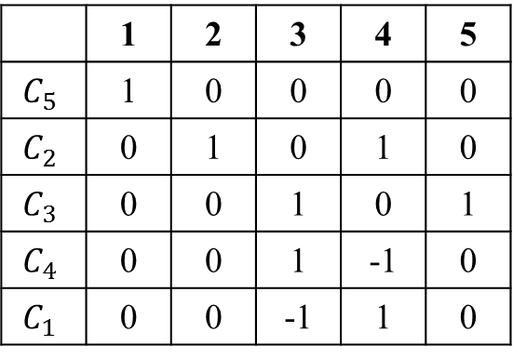
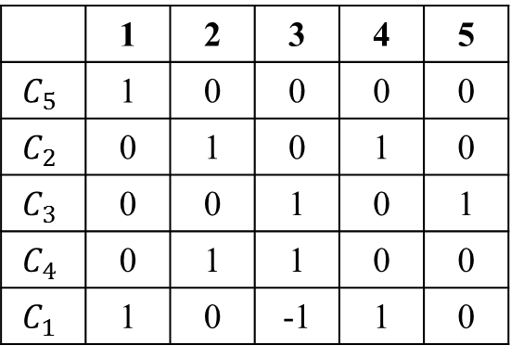
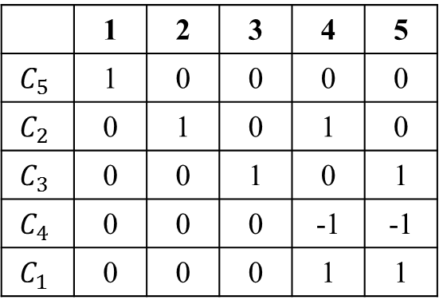
 | 1 | 2 | 3 | 4 | 5
$$C_{5}$$ | 1 | 0 | 0 | 0 | 0
$$C_{2}$$ | 0 | 1 | 0 | 1 | 0
$$C_{3}$$ | 0 | 0 | 1 | 0 | 1
$$C_{4}$$ | 0 | 1 | 1 | 0 | 0
$$C_{1}$$ | 1 | 0 | -1 | 1 | 0
1 eil*(-1)+5 eil.
2 eil.*(-1)+4 eil.
 | 1 | 2 | 3 | 4 | 5
$$C_{5}$$ | 1 | 0 | 0 | 0 | 0
$$C_{2}$$ | 0 | 1 | 0 | 1 | 0
$$C_{3}$$ | 0 | 0 | 1 | 0 | 1
$$C_{4}$$ | 0 | 0 | 1 | -1 | 0
$$C_{1}$$ | 0 | 0 | -1 | 1 | 0
3 eil.*(-1)+4 eil.
3 eil.*(-1)+5 eil.
Matome, kad 4 eil+5 eil. = nuliai, taigi 5 eilutę išbrauksime.
 | 1 | 2 | 3 | 4 | 5
$$C_{5}$$ | 1 | 0 | 0 | 0 | 0
$$C_{2}$$ | 0 | 1 | 0 | 1 | 0
$$C_{3}$$ | 0 | 0 | 1 | 0 | 1
$$C_{4}$$ | 0 | 0 | 0 | -1 | -1
$$C_{1}$$ | 0 | 0 | 0 | 1 | 1

Slide 38
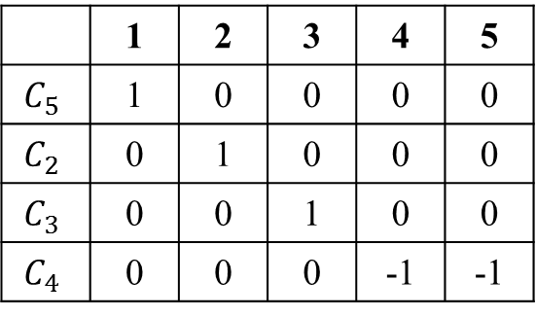
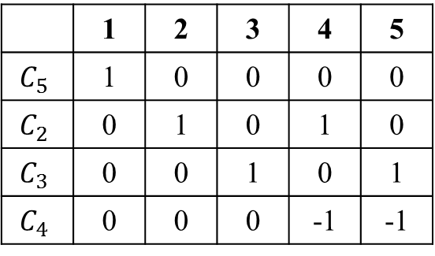

 | 1 | 2 | 3 | 4 | 5
$$C_{5}$$ | 1 | 0 | 0 | 0 | 0
$$C_{2}$$ | 0 | 1 | 0 | 1 | 0
$$C_{3}$$ | 0 | 0 | 1 | 0 | 1
$$C_{4}$$ | 0 | 0 | 0 | -1 | -1
2 st*(-1)+4 st.
3 st*(-1)+5 st.
 | 1 | 2 | 3 | 4 | 5
$$C_{5}$$ | 1 | 0 | 0 | 0 | 0
$$C_{2}$$ | 0 | 1 | 0 | 0 | 0
$$C_{3}$$ | 0 | 0 | 1 | 0 | 0
$$C_{4}$$ | 0 | 0 | 0 | -1 | -1
5 st. išbraukiame, 4 st*(-1)
 | 1 | 2 | 3 | 4
$$C_{5}$$ | 1 | 0 | 0 | 0
$$C_{2}$$ | 0 | 1 | 0 | 0
$$C_{3}$$ | 0 | 0 | 1 | 0
$$C_{4}$$ | 0 | 0 | 0 | 1
Rangas lygus 4, taigi galime daryti išvadą, kad 4 vairuotojų užteks. Mažiau – ne, taigi susirgus dar vienam vairuotojui teks keisti maršrutus.
Klausimas – kurio maršruto galime atsisakyti? - reikia rasti bazę

Slide 39


Kurie ciklai $C_{1}=\left(u,v,w,x,u\right);C_{2}=\left(u,v,w,u\right);$ $C_{3}=\left(v,u, w,v\right)$ sudaro grafo $(\left\{x,w,v,g,u\right\},\left\{\left\{u,v\right\}, \left\{u,w\right\}, \left\{v,w\right\}, \left\{u,x\right\}, \left\{w,x\right\}, \{x,v\}\right\})$ ciklų bazę?
Sunumeruojame briaunas:
{u, v} – 1;
{u, w} – 2;
{v, w} – 3;
{u, x} – 4;
{w, x} – 5;
{x, v} – 6.
Užrašome kiekvienam ciklui po vektorių:
 | 1 | 2 | 3 | 4 | 5 | 6
 | 1 | 0 | 1 | -1 | 1 | 0
 | 1 | -1 | 1 | 0 | 0 | 0
 | -1 | 1 | -1 | 0 | 0 | 0

Slide 40



 | 1 | 2 | 3 | 4 | 5 | 6
 | 1 | 0 | 1 | -1 | 1 | 0
 | 1 | -1 | 1 | 0 | 0 | 0
 | -1 | 1 | -1 | 0 | 0 | 0
6 stulpelis nulinis, išbraukiame jį.
 | 1 | 2 | 3 | 4 | 5
 | 1 | 0 | 1 | -1 | 1
 | 1 | -1 | 1 | 0 | 0
 | -1 | 1 | -1 | 0 | 0
4 st. + 5 st – nulinis stulpelis. Išbraukiame 5 stulpelį.
 | 1 | 2 | 3 | 4
 | 1 | 0 | 1 | -1
 | 1 | -1 | 1 | 0
 | -1 | 1 | -1 | 0
1 st. lygus 3 st., išbraukiame 3 stulpelį.

Slide 41




 | 1 | 2 | 4
 | 1 | 0 | -1
 | 1 | -1 | 0
 | -1 | 1 | 0
Skaičiuojame determinantą. Jei jis bus nenulinis, tai visi trys ciklai sudarys bazę.
Determinantas lygus nuliui, taigi pradedame ieškoti mažesnės dimensijos determinantų (minorų).
Pradžiai išbraukime po eilutę, tada spręskime, ar iš likusių stulpelių galime pasirinkti nenulinį determinantą:
 | 1 | 2 | 4
 | 1 | -1 | 0
 | -1 | 1 | 0
 | 1 | 2 | 4
 | 1 | 0 | -1
 | -1 | 1 | 0
 | 1 | 2 | 4
 | 1 | 0 | -1
 | 1 | -1 | 0
Trečio stulpelio negalime naudoti, jis nulinis. Paėmus 1 ir 2 stulpelius determinantas lygus nuliui, t.y. šie ciklai yra priklausomi.
Rinkimės, pvz., pirmus du stulpelius, determinantas lygus 1, ciklai nepriklausomi
Rinkimės, pvz., pirmus du stulpelius, determinantas lygus -1, ciklai nepriklausomi

Slide 42



Slide 43

Žiogai
6 viršūnės, 9 briaunos, 1 jungioji komponentė.
$$ν\left(G\right)=9−6+1=4$$
Pušynas
Boružėlė
Pelkė
Elniukai
Maršrutų buvo 5, taigi bent vienas bus likusių tiesinė kombinacija
Musmirės

Slide 44
Kaip pasinaudoti baziniais ciklais?
Panaudokime ciklinę sumą ir gaukime naują ciklą:
Žiogai
Žiogai
Pušynas
Pušynas
Boružėlė
Pelkė
Boružėlė
Pelkė
Elniukai
Elniukai
Musmirės
Musmirės
Žiogai
Pušynas
Boružėlė
Pelkė
Elniukai
Musmirės

Slide 45
Kaip pasinaudoti baziniais ciklais?
Panaudokime ciklinę sumą ir gaukime naują ciklą:
Žiogai
Žiogai
Pušynas
Pušynas
Boružėlė
Pelkė
Boružėlė
Pelkė
Elniukai
Elniukai
Musmirės
Musmirės
Žiogai
Pušynas
Boružėlė
Pelkė
Elniukai
Musmirės

